Slide 1
精灵开水机

Slide 2
目录
一）设备简介 ┄┄┄┄┄┄┄┄┄┄┄┄┄┄┄┄┄┄┄┄┄┄┄┄┄┄┄┄┄┄┄┄┄┄┄┄┄┄┄ P 03
二）安装手册 ┄┄┄┄┄┄┄┄┄┄┄┄┄┄┄┄┄┄┄┄┄┄┄┄┄┄┄┄┄┄┄┄┄┄┄┄┄┄┄ P 04-05
① 设备安装 ┄┄┄┄┄┄┄┄┄ P 04
② 温度设置 ┄┄┄┄┄┄┄┄┄ P 04-05
③ 杯量设置 ┄┄┄┄┄┄┄┄┄ P 05
三）客户使用现象自查步骤 ┄┄┄┄┄┄┄┄┄┄┄┄┄┄┄┄┄┄┄┄┄┄┄┄┄┄┄┄┄┄┄┄┄ P 06-11
① 屏幕无显示 ┄┄┄┄┄┄┄┄ P 06
② 显示代码E1 ┄┄┄┄┄┄┄┄ P 07
③ 不出冷水 ┄┄┄┄┄┄┄┄┄ P 08
④ 产生大量蒸汽 ┄┄┄┄┄┄┄ P 09
③ 蒸汽口漏水 ┄┄┄┄┄┄┄┄ P 10
④ 跳电 ┄┄┄┄┄┄┄┄┄┄┄ P 11
三）维修手册 ┄┄┄┄┄┄┄┄┄┄┄┄┄┄┄┄┄┄┄┄┄┄┄┄┄┄┄┄┄┄┄┄┄┄┄┄┄┄┄ P 12-40
① 结构爆炸图 ┄┄┄┄┄┄┄┄ P 12
② 工作原理图 ┄┄┄┄┄┄┄┄ P 13
③ 电路图 ┄┄┄┄┄┄┄┄┄┄ P 14-16
④ 接线图 ┄┄┄┄┄┄┄┄┄┄ P 15-17
⑤ 故障代码速查 ┄┄┄┄┄┄┄ P 18
⑥ 故障分析 ┄┄┄┄┄┄┄┄┄ P 19-32
⑦ 维修配件 ┄┄┄┄┄┄┄┄┄ P 33-39
⑧ 服务流程 ┄┄┄┄┄┄┄┄┄ P 40

Slide 3
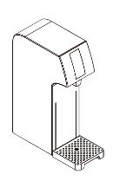
设备规格
设备型号 | 外观尺寸 | 额定电压 | 额定功率 | 进水压力 | 小时出水量 | 温度范围 | 净重
FEHHB118A | 185*447*508mm | 220V/50Hz | 1500W | 50-500kPa | 18L | 65-95℃ | 9.8Kg
FEHHB118AZX | 185*447*508mm | 220V/50Hz | 1500W | 50-500kPa | 18L | 65-95℃ | 9.8Kg
FEHHB125A | 185*447*608mm | 220V/50Hz | 2000W | 50-500kPa | 25L | 65-95℃ | 11.3Kg
FEHHB125AZX | 185*447*608mm | 220V/50Hz | 2000W | 50-500kPa | 25L | 65-95℃ | 11.3Kg
FEHHB145A | 185*547*708mm | 220V/50Hz | 4000W | 50-500kPa | 45L | 65-95℃ | 14.6Kg
FEHHB145AZX | 185*547*708mm | 220V/50Hz | 4000W | 50-500kPa | 45L | 65-95℃ | 14.6Kg
精灵开水机

Slide 4
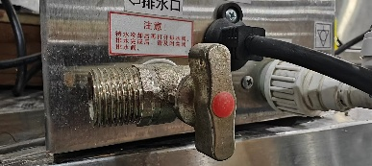
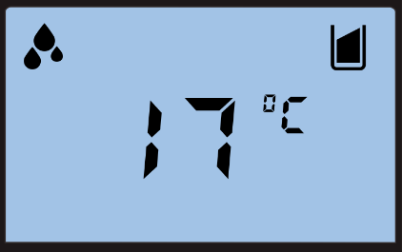

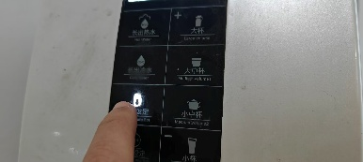
安装
温度设定
一） 设备搬运至指定安装区域，拆除外包装
一） 打开设备的电源开关前，应确
拆除包装时需要检查设备是否有运输损伤，如有损坏须及时拍照留档
保设备排污阀已经关闭
并告知上级部门
（图-01）
二） 设备放置于工作台台面上，工作台的承重能力应大于设备的满载工作
图-01
重量，且设备不能出现晃动的现象
二） 打开设备的电源开关，设备自
三） 设备周围须保持20cm的操作空间
检后转入进水状态
四） 接电
（图-02）
图-02
4-1） 检查客户预留的电源（电制、容量）是否符合设备要求
4-2） 外线路须预留能够全级断路的装置（空气开关或插座），切忌
三） 进水到达低水位，设备从进水
直接把客户预留线缆直接接入设备
状态转入加热状态，可以进行
五） 接水
温度设定（图-03）
图-03
5-1） 设备接入前应先对供水管路进行预冲洗操作
5-2） 将随机进水管与设备后部的进水接头连接后打开供水阀门
四） 连续按动温度设定键三次，温
5-3） 检查进水管接头没有漏水/渗水现象
度设定按键下白灯亮起，进入
六） 将随机的积水盘组件和积水盘网板安装就位
温度设定程序（图-04）
图-04

Slide 5
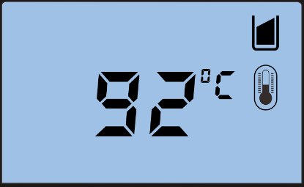
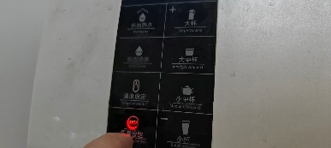



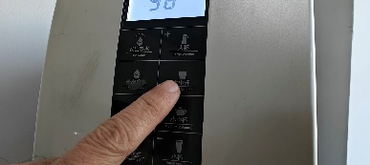

温度设定（续）
杯量设定（续）
五） 屏幕右侧显示温度设定的图标
二） 连续按动杯量设定键三次，杯
，显示的数字是之前的预设温
量设定键下红灯亮起
度（图-05）
（图-08）
图-05
图-08
六） 按大杯键（+）或小杯键（-）
三） 屏幕显示杯量设定图标，可以
调整显示温度至所需温度，按
进行所需杯量的设定
温度设定键退出（图-06）
（图-09）
图-06
图-09
四） 长按需要设定杯量的按键，开
水流入容器至所需水量，松开
杯量设定
杯量按钮（图-10）
图-10
一） 设备加热到预设温度，将容器
五） 重复三、四的操作设定其它杯
放置在积水盘网板上方
量后，按杯量设定键退出
（图-07）
（图-11）
图-07
图-11

Slide 6
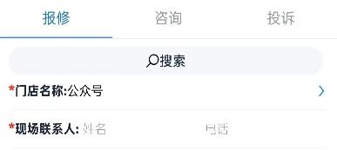
客户使用现象自查步骤（屏幕无显示）
一） 设备屏幕无显示，重点需要检
3-1） 闭合电源开关，设备屏幕
查设备的供电情况
显示正常，问题解决
（图-01）
图-01
（图-05）
图-05
二） 查看设备的电源开关是否未打
四） 更换插座设备仍不显示、检查
开
供电线路的控制开关是否跳闸
（图-02）
图-02
（图-06）
图-06
2-1） 发现电源开关未打开，闭
4-1） 控制开关有跳闸发生，闭
合电源开关，设备屏幕显
合控制开关，设备屏幕显
示正常，问题解决
图-03
示正常，问题解决
图-07
（图-03）
（图-07）
三） 设备的电源开关闭合，设备屏
五） 控制线路合闸设备屏幕仍不显
幕没有显示，拔出插头插入同
示，需要登录微信公众号“海
线路的其它插座
图-04
克智造”报修
图-08
（图-04）
（图-08）

Slide 7
客户使用现象自查步骤（显示代码E1）
一） 设备开机约15分钟显示代码
3-1） 发现滤网有异物，清理滤
“E1”，需要检查设备的供
网后安装进水管，重启设
水
图-01
备后恢复进水
图-05
（图-01）
（图-05）
二） 检查墙面的进水阀门是否被关
四） 清理滤网打开进水阀门设备仍
闭
不进水，检查供水管路压力是
（图-02）
图-02
否异常和滤芯堵塞的情况，如
图-05
有须排除（图-06）
2-1） 发现进水阀门被关闭，打
五） 检查设备的供水正常，设备仍
开进水阀门，重启设备后
不进水，需要登录微信公众号
恢复进水
图-03
“海克智造”报修
图-07
（图-03）
（图-07）
三） 进水阀门正常打开设备仍未进
水，拆下设备进水口的进水管
检查滤网是否堵塞
图-04
（图-04）

Slide 8
客户使用现象自查步骤（不出冷水）
一） 按设备操作面板的长出冷水
3-1） 发现滤网有异物，清理滤
键，没有冷水流出
网后安装进水管，按长出
（图-01）
图-01
冷水键正常出水
图-05
（图-05）
二） 检查墙面的进水阀门是否被关
四） 清理滤网打开进水阀门设备仍
闭
不出冷水，检查供水管路压力
（图-02）
图-02
是否异常和滤芯堵塞的情况，
图-05
如有须排除（图-06）
2-1） 发现进水阀门被关闭，打
五） 检查设备的供水正常，设备仍
开进水阀门，按长出冷水
不出冷水，需要登录微信公众
键正常出水
图-03
号“海克智造”报修
图-07
（图-03）
（图-07）
三） 进水阀门正常打开按长出冷水
键设备仍不出冷水，拆下设备
进水口的进水管检查滤网是否
图-04
堵塞（图-04）

Slide 9
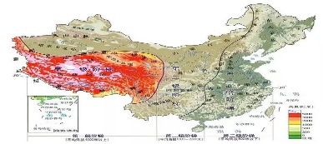
客户使用现象自查步骤（设备产生大量蒸汽）
一） 设备加热到预设温度产生大量
五） 完成设置后按温度设定键保存
的蒸汽
，设备进入工作状态，加热到
（图-01）
图-01
预设温度没有大量蒸汽产生
图-05
（图-05）
二） 确认设备安装的位置是否处于
六） 设备安装的位置不是高海拔地
高海拔地区
区，需要登录微信公众号“海
（图-02）
图-02
克智造”报修
图-05
（图-06）
三） 设备处于高海拔地区，连续按
温度设定键三次，进入温度设
置程序
图-03
（图-03）
四） 按小杯键（-）调整加热温度
，建议按当前海拔高度每千米
下调3℃
图-04
（图-04）

Slide 10
客户使用现象自查步骤（蒸汽口漏水）
一） 打开供水阀门，设备就会从蒸
汽口漏水
（图-01）
图-01
二） 检查进水管是否接入设备的排
污阀
（图-02）
图-02
3-1） 若出现进水管接错的情况
，须将进水管重新连接进
水接口
图-03
（图-03）
三） 没有出现进水管接错的现象，
需要登录微信公众号“海克智
造”报修
图-04
（图-04）

Slide 11
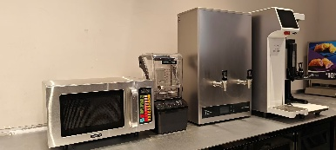
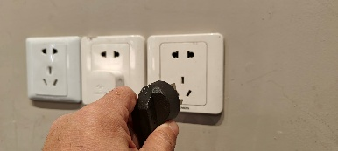
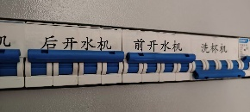
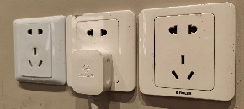
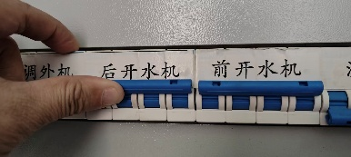
客户使用现象自查步骤（跳电）
一） 设备发生跳电的情况，屏幕
3-2） 仍然出现跳电现象，检查
无显示
是否有新增设备造成线路
（图-01）
图-01
过载跳闸，如有需要调整
图-05
线路载荷（图-05）
二） 拔下墙面插座上的设备插头
3-3） 没有新增设备造成线路过
（图-02）
载，需要检查电气元件和
图-02
线路故障，排除供电故障
图-06
设备正常使用（图-06）
三） 控制开关合闸观察是否还有
跳电现象发生
（图-03）
图-03
3-1） 没有出现跳闸现象，登录
微信公众号“海克智造”
报修
图-04
（图-04）

Slide 12
维修手册（工作原理图）
显示E3
温度探针故障
显示E1
15分钟未
到低水位
60分钟继电器
状态未改变
开机自检
自检通过
检测水位高度
不到低水位
进水
到达低水位
停止进水
开始加热
显示E2
水温距预
设温度3℃
脉冲保温
停止加热
到达预设温度
继续加热
停止补水
到达高水位
补水

Slide 13
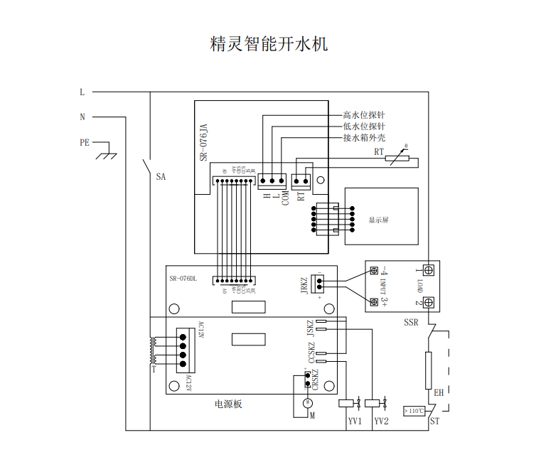
维修手册（电路图）
机型：FEHHB118A/125A/145A

Slide 14
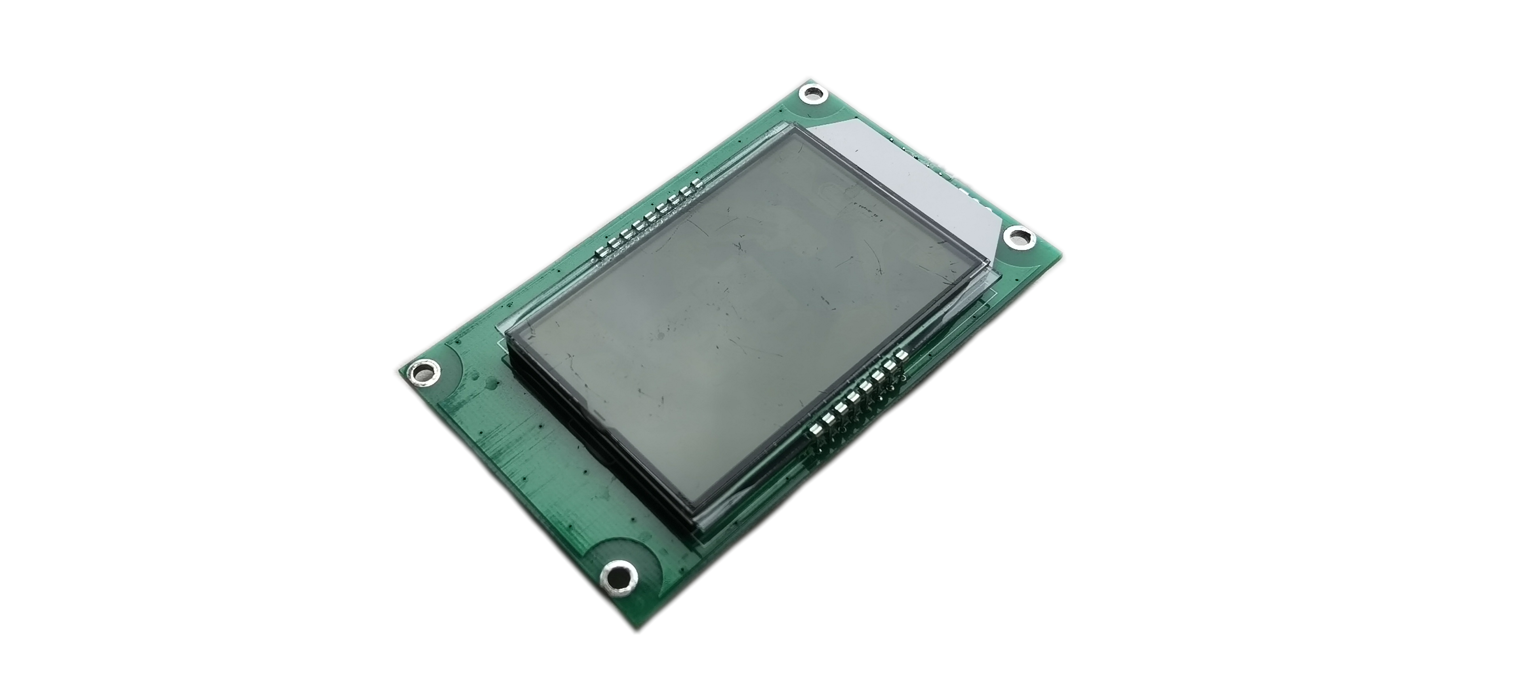
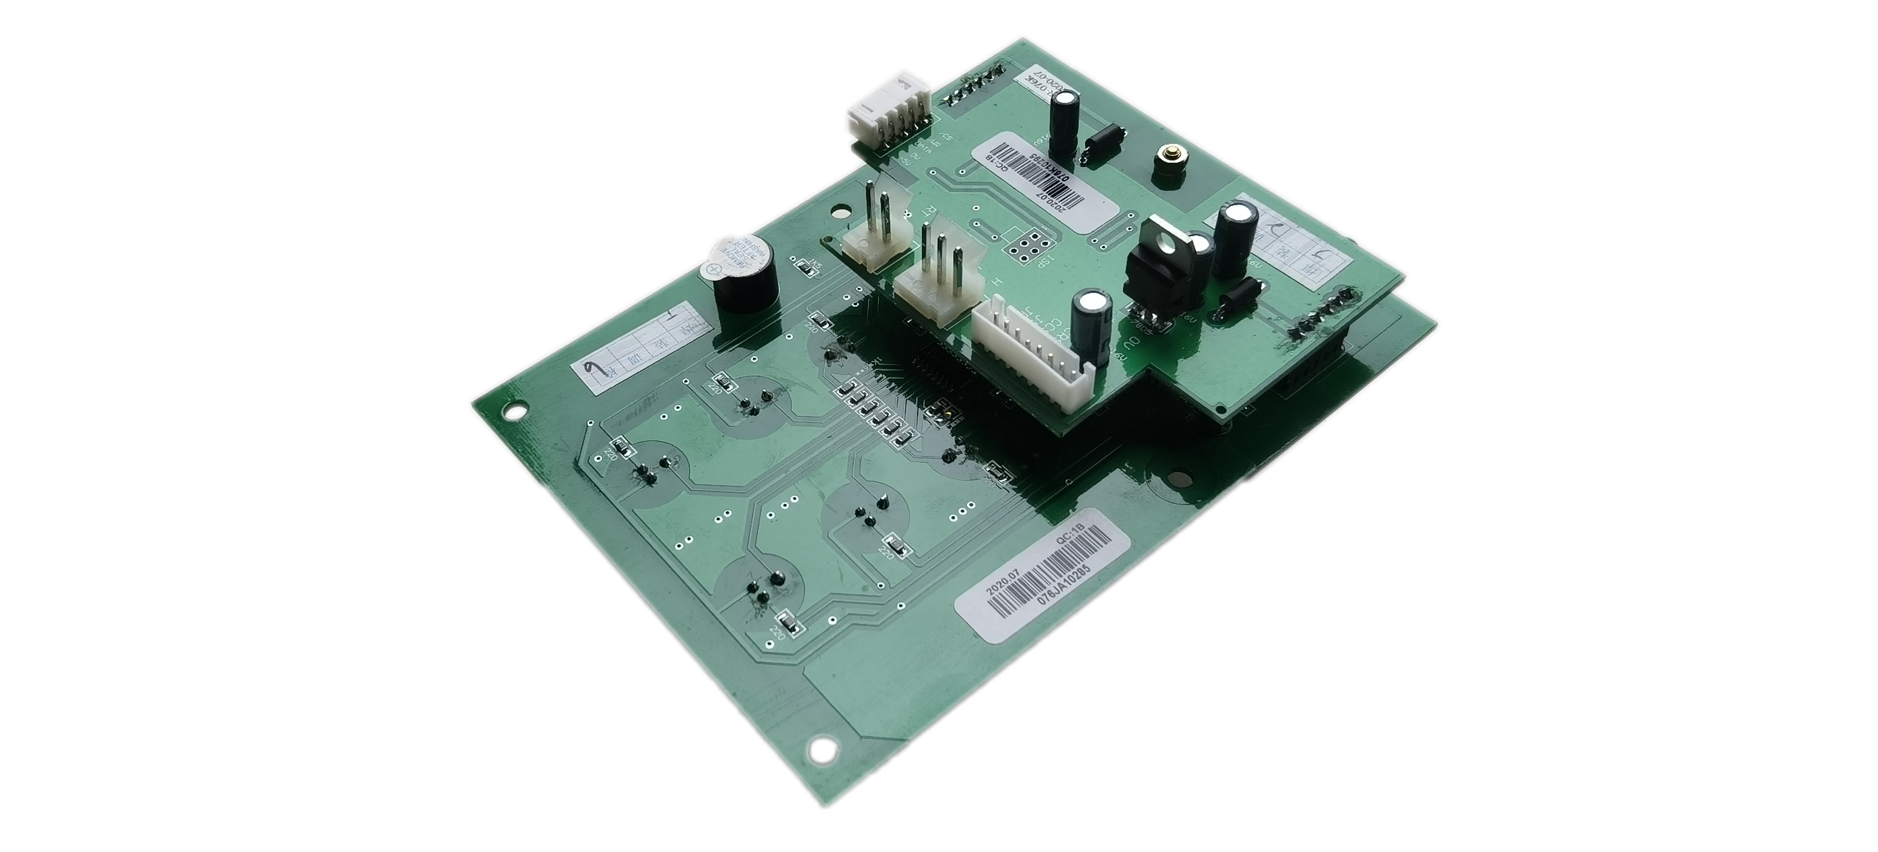
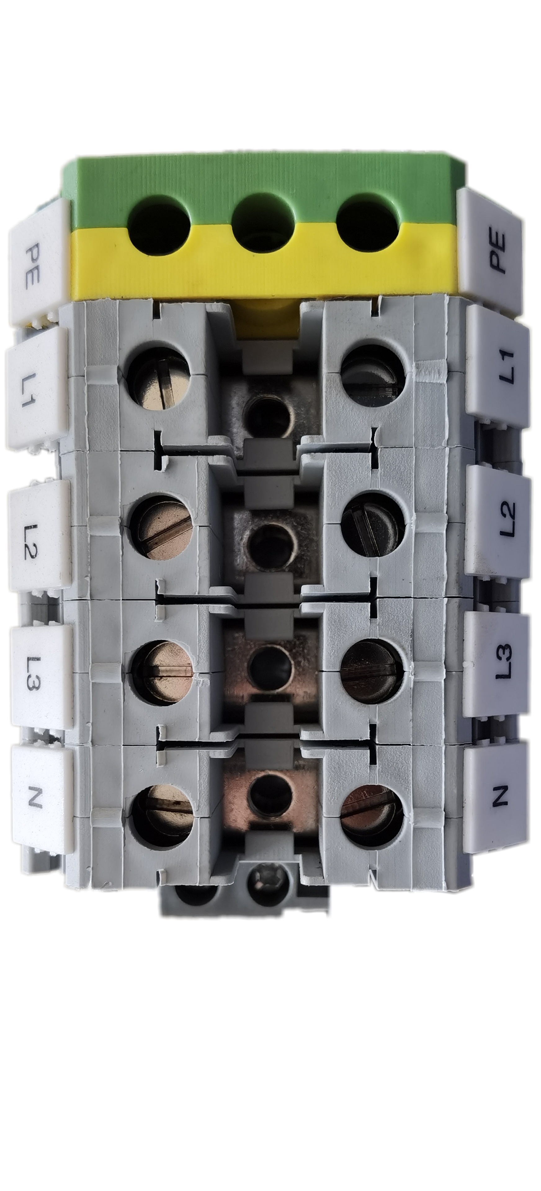
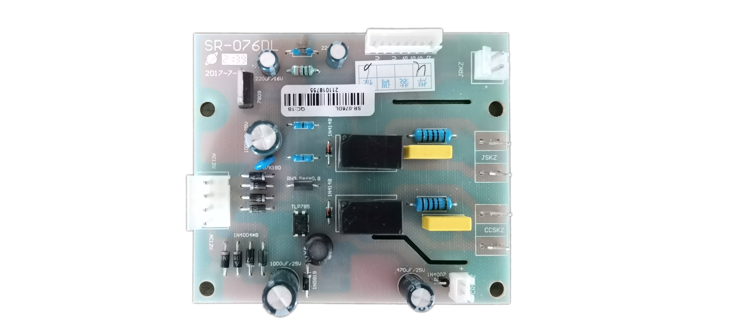
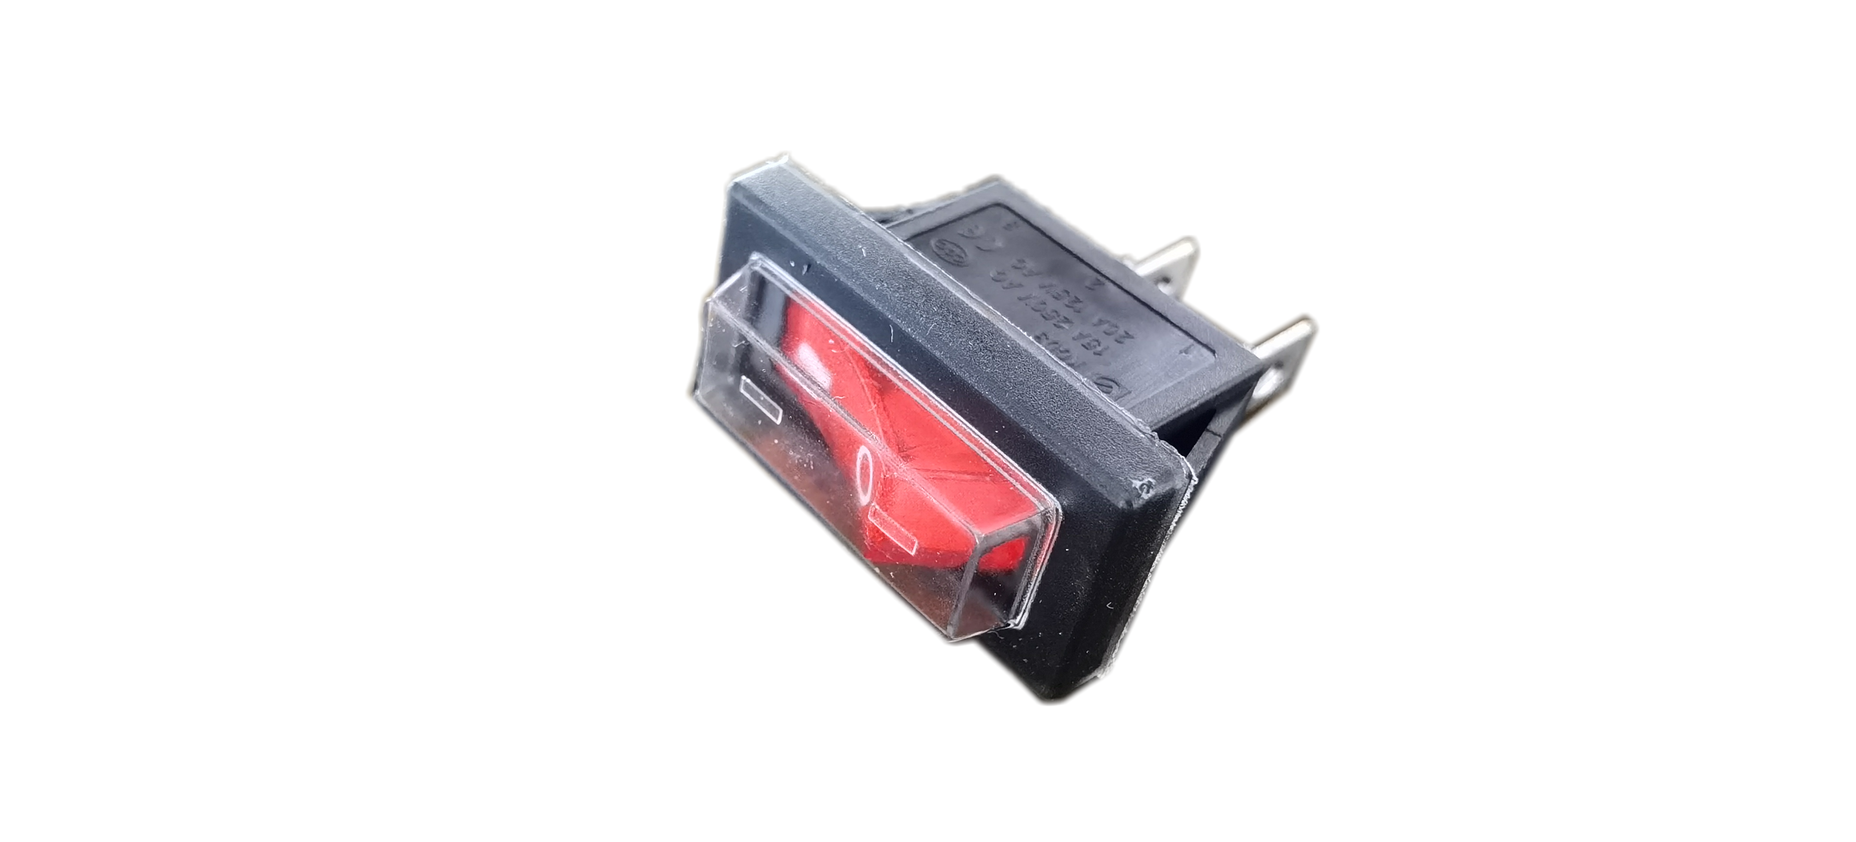
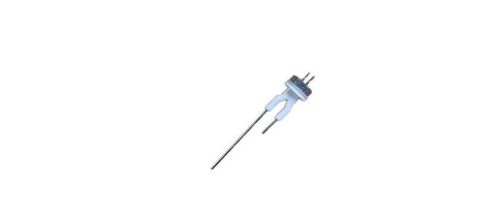
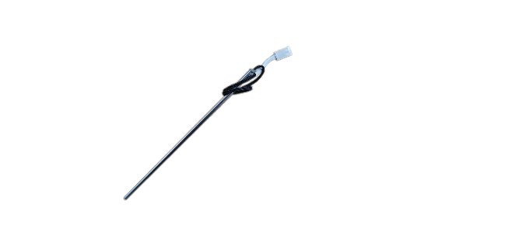
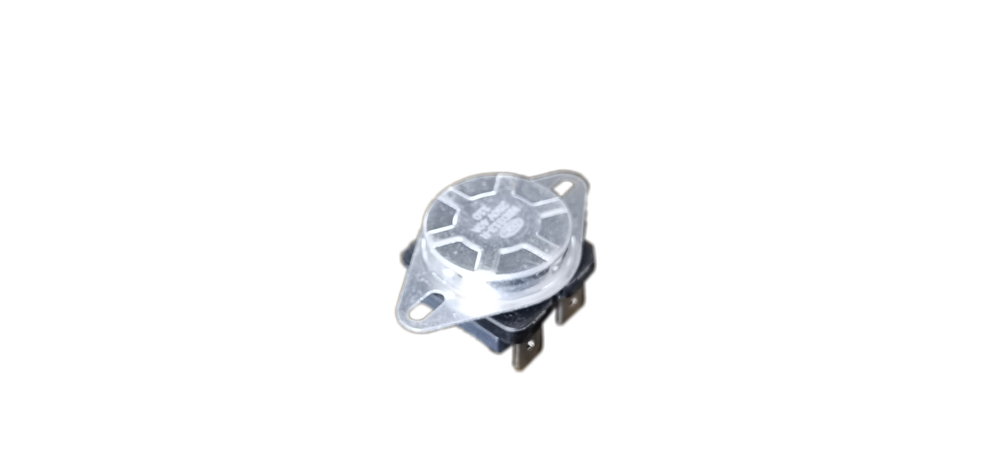
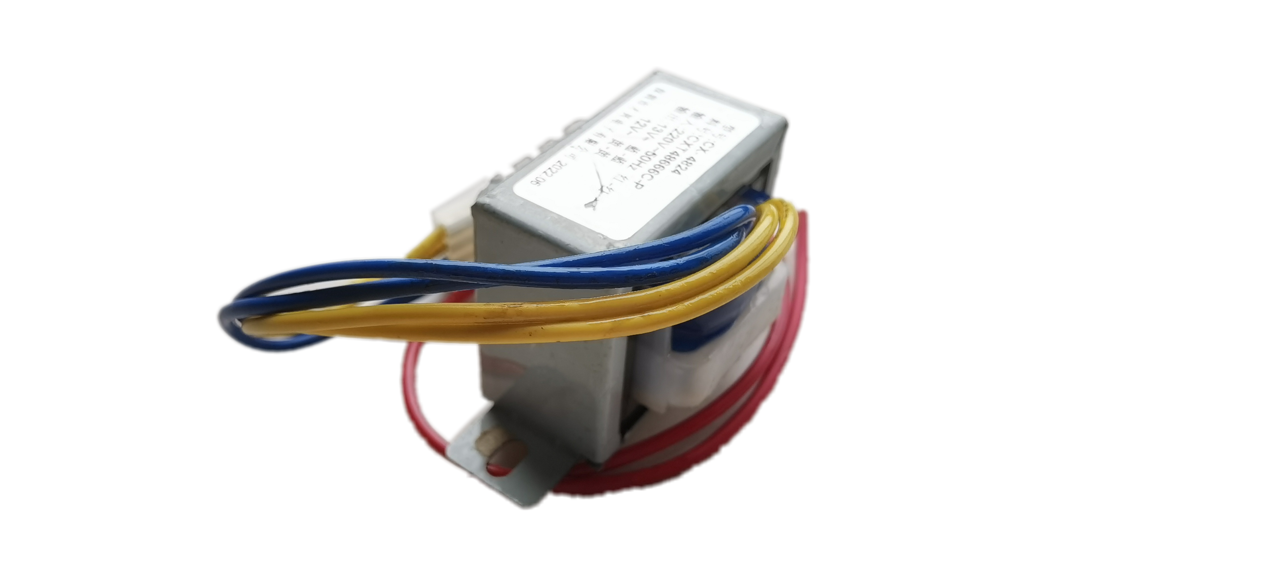
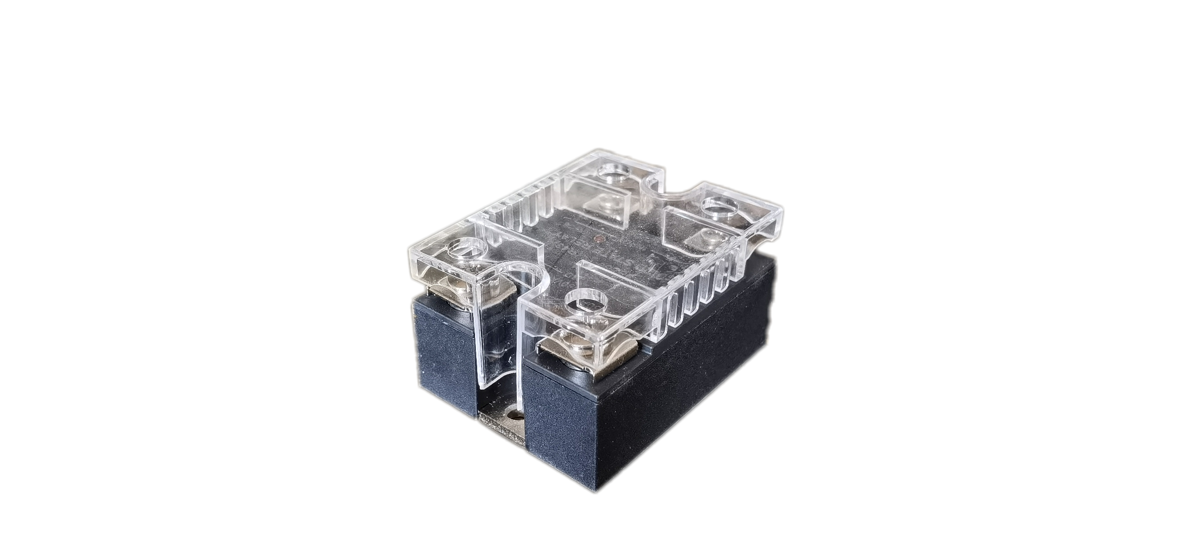
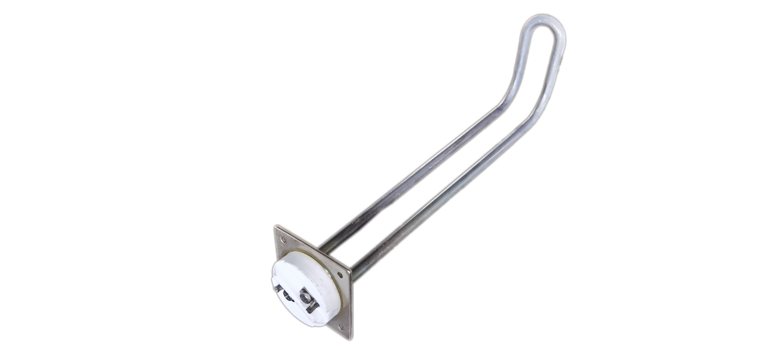
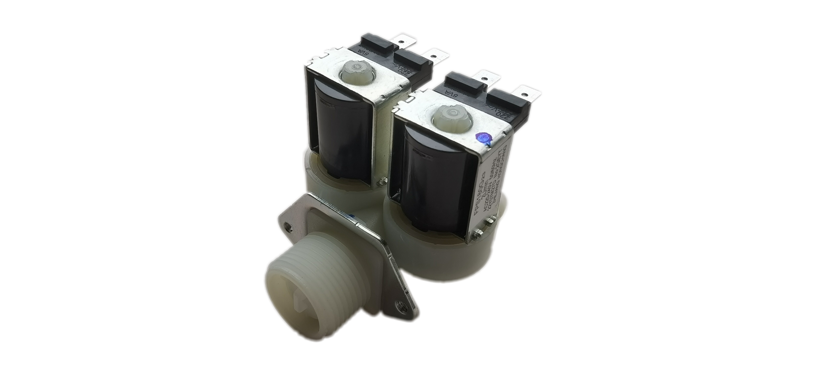
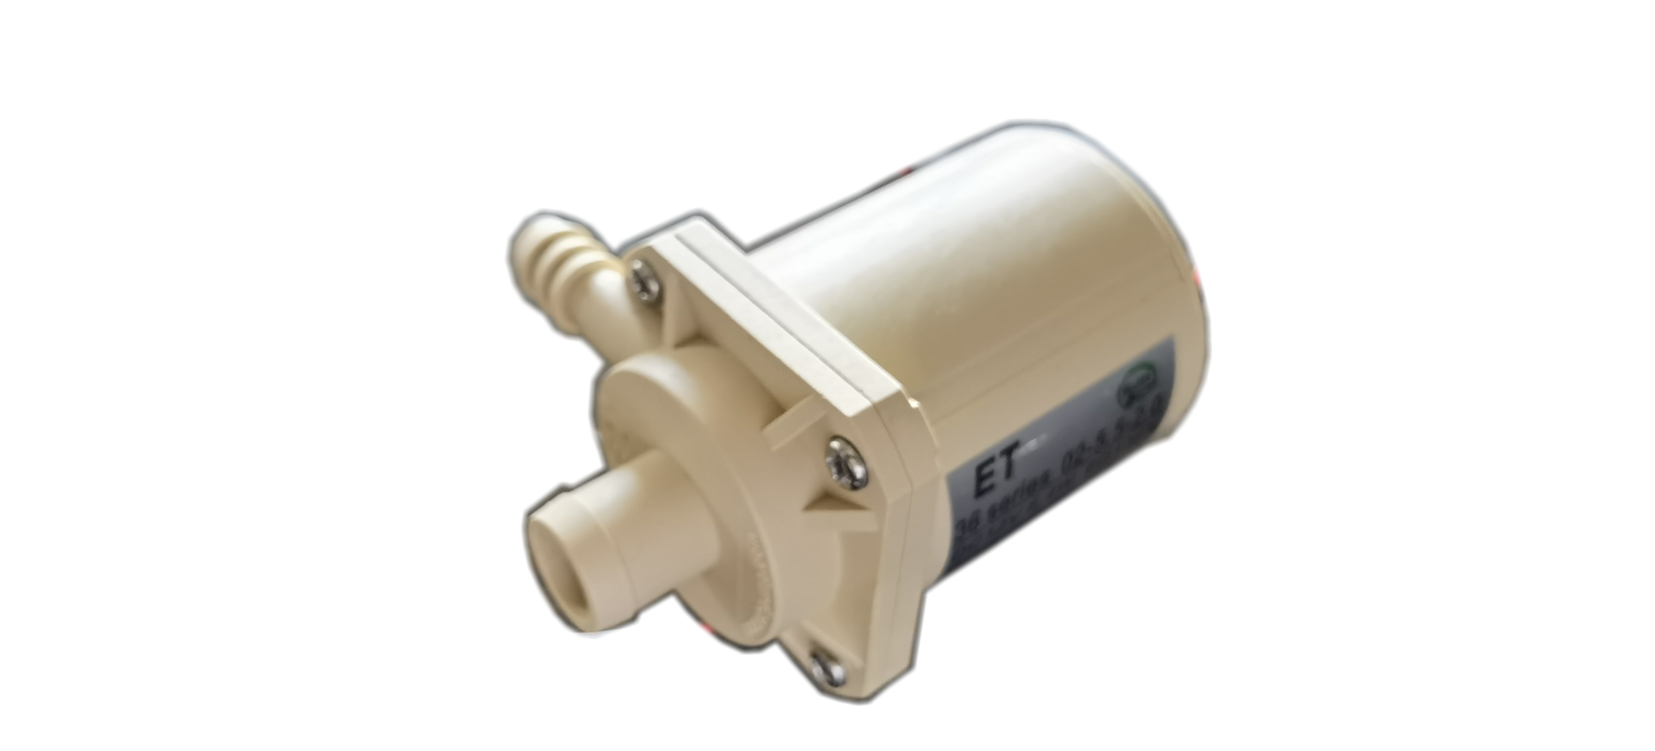
维修手册（接线图）
机型：FEHHB118A/125A/145A
设备外壳
操作板
控制板（SR-076DL)
PE
显示屏
L
N
水箱外壳
电源开关
温度探针
水位探针
水箱进水
极限开关
变压器
冷水进水
固态继电器
加热管
水泵
进水电磁阀

Slide 15
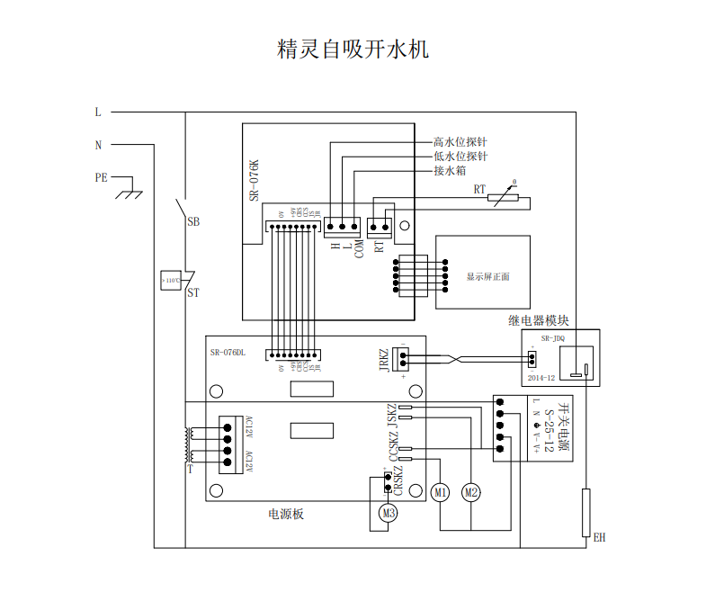
维修手册（电路图）
机型：FEHHB118AZX/125AZX/145AZX

Slide 16

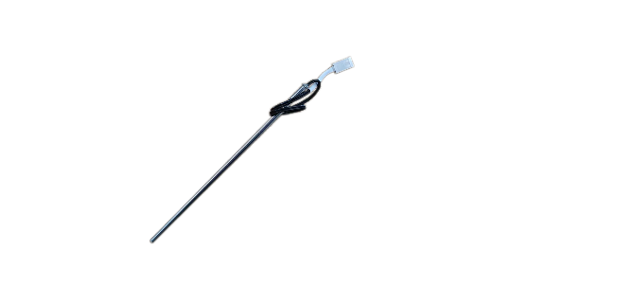
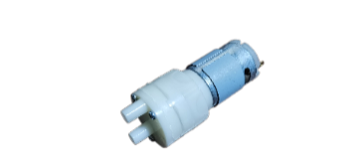
维修手册（接线图）
机型：FEHHB118AZX/125AZX/145AZX
设备外壳
操作板
控制板（SR-076DL)
PE
显示屏
L
N
水箱外壳
电源开关
温度探针
水箱进水
水位探针
极限开关
变压器
冷水进水
固态继电器
加热管
水泵
自吸泵

Slide 17
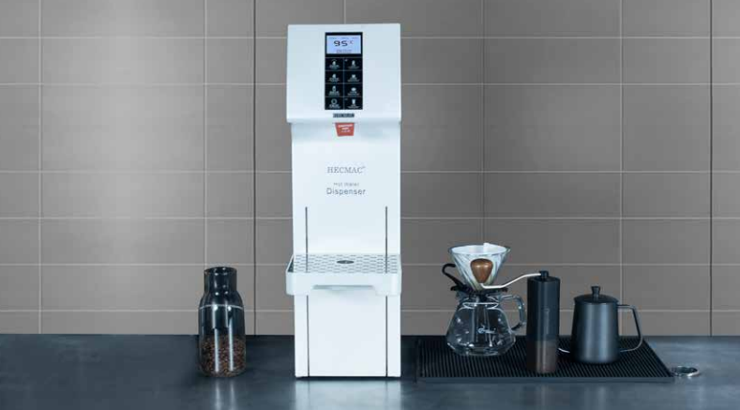
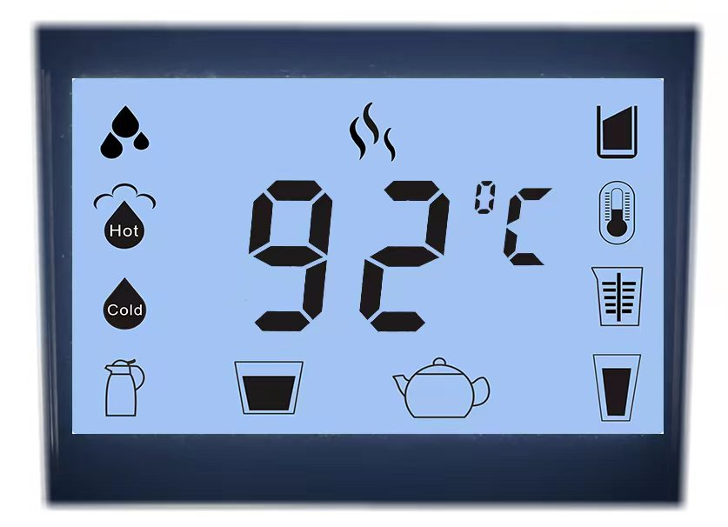
维修手册（故障代码速查）
加热
补水
开水就绪
热水
温度设定
冷水
杯量设定
大杯
小杯
大中杯
中杯
精灵开水机/自吸式开水机
机型 | FEHHB118/AZX | FEHHB125/AZX | FEHHB145/AZX
电压 | 220V | 220V | 220V
功率 | 1.5KW | 2.0KW | 4.0KW
故障报警 | 问题 | 原因
代码：E1 | 进水故障 | 15分钟进水未到低水位
代码：E2 | 加热故障 | 60分钟继电器状态未改变
代码：E3 | 温度探针故障 | 温度探针损坏

Slide 18
维修手册（故障分析）
故障表现：屏幕无显示（客户自查）
代码含义： /
检查重点：外部供电
检查过程：参见《客户使用现象自查步骤》
否
闭合电源开关
屏幕无显示
检查电源开关
是否打开
是
检查供电线路
是否正常
异常
排除供电故障
开机
屏幕显示正常
故障排除
正常
登录微信公众号
海克智造
报修

Slide 19
维修手册（故障分析）
故障表现：屏幕无显示
代码含义： /
维修配件：变压器、控制板、操作板、显示屏
有显示
故障排除
开机屏幕有显示
极限开关、电源开关
有
备用显示屏
接入操作板
开机，观察
显示屏状态
无显示
更操作板
有
检测控制板
输出电压
无
更换控制板
开机屏幕有显示
故障排除
屏幕无显示
检测变压器
输出电压
无
检测变压器
输入电压
有
更换变压器
开机屏幕有显示
无
检测极限开关
是否通路
否
更换极限开关
是
检测电源开关
是否通路
否
更换电源开关

Slide 20
维修手册（故障分析）
故障表现：显示代码E1（客户自查）
代码含义：进水失败
检查重点：外部供水
检查过程：参见《客户使用现象自查步骤》
水压正常
登录微信公众号
海克智造
报修
显示代码E1
检查外部供水
正常
检测供水压力
水压偏低
加装增压设备
开机
设备正常进水
异常
解决供水故障
开机
设备正常进水
故障排除

Slide 21
维修手册（故障分析）
故障表现：显示代码E1
代码含义：进水失败
维修配件：控制板、进水电磁阀、水位探针
同步检查水位
探针是否老化
水位探针老化
更换水位探针
有
查看电磁阀是
否打开进水
否
更换电磁阀
开机检查电磁
阀工作状态
电磁阀工作
进水正常
故障排除
显示代码E1
检测进水电磁
阀输入电压
无
更换控制板
开机
检测电磁阀
有输入电压
检查电磁阀
工作状态
电磁阀工作
进水正常

Slide 22
维修手册（故障分析）
故障表现：显示代码E2
代码含义：加热失败
维修配件：控制板、加热管、固态继电器
通路
检测固态继电
器输入电压
无
更换控制板
显示代码E2
检测加热管
是否断路
否
检测加热管
输入电压
无
检测固态继电器
输出端状态
断路
更换固态继电器
开机
是
更换加热管
开机检测加热管
工作状态
加热管工作正常
故障排除
检测加热管
工作正常
固态继电器
工作正常
检测固态继电
器工作状态

Slide 23
维修手册（故障分析）
故障表现：显示代码E3
代码含义：温度探针故障
维修配件：温度探针
显示代码E3
更换温度探针
开机
自检通过
不显示代码
故障排除

Slide 24
维修手册（故障分析）
故障表现：不出冷水（客户自查）
代码含义： /
检查重点：外部供水
检查过程：参见《客户使用现象自查步骤》
正常
登录微信公众号
海克智造
报修
不出冷水
检查外部供水
有
检测供水压力
偏低
加装增压设备
开机按下
长出冷水键
无
解决供水故障
开机按下
长出冷水键
有冷水流出
故障排除
有冷水流出

Slide 25
维修手册（故障分析）
故障表现：按下长出冷水键不出冷水
代码含义： /
无
更换控制板
开机按下
长出冷水键
有冷水流出
故障排除
维修配件：控制板、电磁阀
不出冷水
检查冷水电磁
阀的输入电压
有
更换电磁阀
故障表现：按下长出热水键不出热水
代码含义： /
维修配件：控制板、水泵、水位探针
开机按下
长出热水键
有热水流出
无
更换控制板
不出热水
观察长出热水键
背光灯的变化
背光灯长亮
检测水泵
输入电压
有
更换水泵
背光灯熄灭
更换水位探针
开机按下
长出热水键
有热水流出
故障排除

Slide 26
维修手册（故障分析）
故障表现：加热到预设温度产生大量蒸汽（客户自查）
代码含义： /
检查重点：地区海拔
检查过程：参见《客户使用现象自查步骤》
产生大量蒸汽
是否
高海拔区域
是
降低加热温度
加热到
预设温度
设备停止加热
没有大量
蒸汽产生
故障排除
否
登录微信公众号
海克智造
报修

Slide 27
维修手册（故障分析）
故障表现：加热到预设温度产生大量蒸汽
代码含义： /
维修配件：控制板、固态继电器
有
更换控制板
无加热图标
检测固态继电器
输出是否通路
是
检测固态继电
器输入端电压
无
更换固态继电器
开机加热到
预设温度
加热管无
输入电压
产生大量蒸汽
观察屏幕显示
加热图标
有加热图标
更换控制板
开机加热到
预设温度
加热管无
输入电压
无大量蒸汽
故障排除
无大量蒸汽

Slide 28
维修手册（故障分析）
故障表现：蒸汽口漏水（客户自查）
代码含义： /
维修配件：控制板、进水电磁阀
水位探针
检查过程：参见《客户使用现象自查步骤》
蒸汽口漏水
检查进水管是否
接入排水阀
是
将进水管接入
进水接口
开机观察蒸汽口
漏水情况
蒸汽口不漏水
故障排除
否
登录微信公众号
海克智造
报修

Slide 29
维修手册（故障分析）
故障表现：蒸汽口漏水
代码含义： /
维修配件：控制板、进水电磁阀、固态继电器
否
检测固态继电器
输入端电压
有
更换控制板
检测固态继电器
输出端是否通路
是
更换加热管
开机检测加热管
工作状态
关闭
水位到达高水位
不显示加热图标
检测加热管
工作状态
加热管工作
加热管不工作
无
检查进水电磁
阀工作状态
打开
更换进水电磁阀
开机，水位
处于低水位
检查进水电磁
阀工作状态
关闭
蒸汽口漏水
设备进水
到低水位
检测进水电磁阀
输入电压
有
更换控制板
开机，水位
处于低水位
检测进水电磁阀
输入电压
无
故障排除
蒸汽口不漏水

Slide 30
维修手册（故障分析）
故障表现：跳电（客户自查）
代码含义： /
检查重点：外部供电
检查过程：参见《客户使用现象自查步骤》
跳电
检查供电线路
是否正常
异常
排除供电故障
开机
屏幕显示正常
故障排除
正常
登录微信公众号
海克智造
报修

Slide 31
维修手册（故障分析）
故障表现：跳电
代码含义： /
维修配件：加热管、变压器、水泵、进水电磁阀
注意：检修过程中须留意管路密闭性检查
避免管路漏水滴落造成电气器件跳电
否
检测水泵
是否短路
是
更换水泵
否
检测进水电磁阀
是否短路
是
更换进水电磁阀
开机
否
检测变压器
是否短路
是
更换变压器
设备不跳电
跳电
检测加热管
是否短路
是
更换加热管
开机
设备不跳电
故障排除

Slide 32
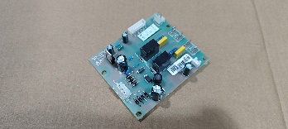
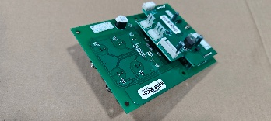
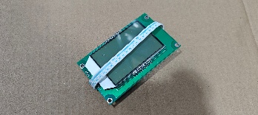
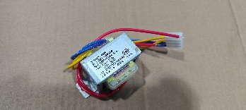
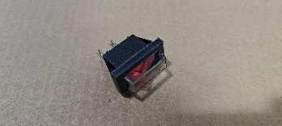
维修手册（维修配件）
序号 | 配件名称 | 配件编号 | 配件规格 | 单位 | 数量 | 价格 | 图示
01 | 控制电脑板 | F022WKJW141 | SR-076DL | 块 | 1 | 131.00
02 | 操作电脑板 | F022WKJW154 | SR-076K/JA | 块 | 1 | 462.00
03 | 显示屏 | F022WKJW167 | TZ6245H-W-N | 块 | 1 | 90.00
04 | 电脑板变压器 | F022WKJW143 | 精灵开水机适用 | 个 | 1 | 45.00
05 | 防水开关 | F022KKQL092 | KC03，15A，AC250V-T120/55 | 个 | 1 | 15.00

Slide 33
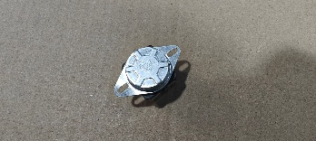
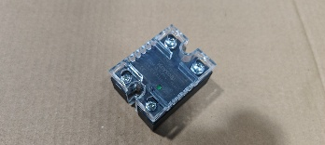
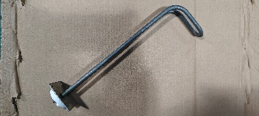
维修手册（维修配件）
序号 | 配件名称 | 配件编号 | 配件规格 | 单位 | 数量 | 价格 | 图示
06 | 极限温控器 | F022WKJW306 | KSD313-R，AC250V/40ª，CQC，110℃ | 个 | 1 | 26.00
07 | 固态继电器 | F022JDZJ093 | KS15/D-38Z40-L，AC380V/4-32VDC/40A | 个 | 1 | 90.00
08 | 电热管 | F022FGSF082 | RSG，AC220V/1.5KW，FEHHB118适用 | 根 | 1 | 98.00
09 | 电热管 | F022FGSF053 | RGS，AC220V/2.0kW，FEHHB125适用 | 根 | 1 | 99.00
10 | 电热管 | F022FGSF089 | RGS，AC220V/4.0kW，FEHHB145适用 | 根 | 1 | 111.00

Slide 34
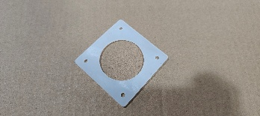
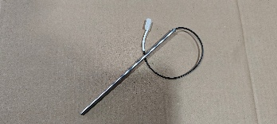

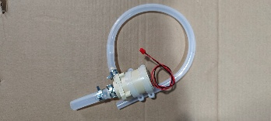
维修手册（维修配件）
序号 | 配件名称 | 配件编号 | 配件规格 | 单位 | 数量 | 价格 | 图示
11 | 加热管硅胶垫 | F026BCPD016 | 精灵开水机适用 | 片 | 1 | 15.00
12 | 温度探针 | F026BQQL073 | PT100，Φ5*180，FEHHB118/125适用 | 根 | 1 | 60.00
13 | 温度探针 | F026BQQL059 | CT103，Φ5*200，FEHHB145适用 | 根 | 1 | 60.00
14 | 硅胶探针垫 | F026BCPD023 | φ18*19 | 个 | 1 | 10.00
15 | 水泵组件 | F01DS010012 | 精灵开水机适用 | 套 | 1 | 180.00

Slide 35
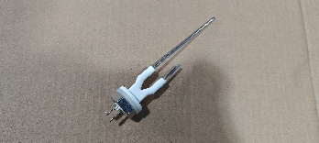
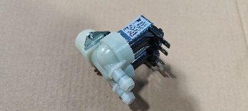
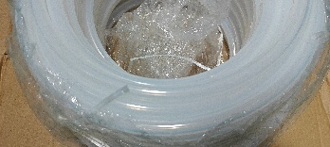
维修手册（维修配件）
序号 | 配件名称 | 配件编号 | 配件规格 | 单位 | 数量 | 价格 | 图示
16 | 水位传感器 | F022WKQL051 | WLS04/81/146，FEHHB118/125适用 | 根 | 1 | 38.00
17 | 水位探针组件 | F01DS010378 | L=143，FEHHB145适用 | 根 | 1 | 38.00
18 | 双头电磁阀 | F022QBDC060 | FPS180G23，2L，AC220-240V | 个 | 1 | 75.00
19 | 高抗撕硅胶管 | F026BCPD025 | φ8*12 | 米 | 1 | 28.00
20 | 高抗撕硅胶管 | F026BCPD026 | φ10*16 | 米 | 1 | 63.00

Slide 36

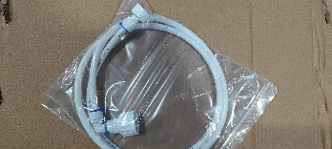
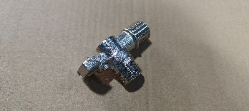
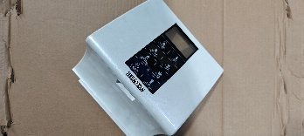

维修手册（维修配件）
序号 | 配件名称 | 配件编号 | 配件规格 | 单位 | 数量 | 价格 | 图示
21 | 水嘴 | F021BXLT214 | 36*26*38 | 个 | 1 | 15.00
22 | 进水管 | F023XXXG523 | 3/4*1/2，3分PE管，长度1.5米 | 根 | 1 | 30.00
23 | 球形角阀 | F026GFQF074 | 1/2 | 个 | 1 | 35.00
24 | 头罩连玻璃组件 | F01ZD005025 | 白色 | 套 | 1 | 98.00
25 | 塑料顶盖 | F021BQQL775 | 白色 | 个 | 1 | 80.00

Slide 37





维修手册（维修配件）
序号 | 配件名称 | 配件编号 | 配件规格 | 单位 | 数量 | 价格 | 图示
26 | 塑料前面板 | F021BQQL381 | 白色 | 1 | 个 | 68.00
27 | 显示屏支架 | F023XXXG165 | 左，70*10*15 | 1 | 个 | 15.00
28 | 显示屏支架 | F023XXXG166 | 右，70*10*15 | 1 | 个 | 15.00
29 | 积水盘固定架 | F01ZD004369 | 精灵开水机适用 | 1 | 个 | 45.00
30 | 积水盘滑块 | F021BQQL395 | 50*20.9*11.9 | 1 | 个 | 15.00

Slide 38



维修手册（维修配件）
序号 | 配件名称 | 配件编号 | 配件规格 | 单位 | 数量 | 价格 | 图示
31 | 积水盘组件 | F01ZD005023 | 精灵开水机适用，不含网板 | 个 | 1 | 117.00
32 | 积水盘网板 | F01ZD004368 | 精灵开水机适用 | 片 | 1 | 35.00
33 | 脚垫 | F023JJQL020 | HP-3 | 个 | 1 | 15.00

Slide 39
维修手册（服务流程）
报修渠道：微信公众号“海克智造”
售后电话：4009203258
客户向监督电话
反馈实际情况
发生维修争议
客户获取发票
服务完成
监督电话：13764417742
监督部门了解
争议重点
现场故障排除
客户支付
配件费用
客户获取发票
故障维修
联系客户确认
故障信息
安排师傅维修
确认客户
收到配件
生成维修单号
配件申购
联系客户确认
配件信息
客户支付
配件费用
配件寄送
填写设备信息
和故障描述
上传设备和
铭牌照片
进入“服务申
请”工作台
填写门店和
联系人信息
客户登录微信公
众号“海克智造
点击“售后
服务”按钮
填写手机信息
登录

Slide 40
感谢观看

